Slide 1
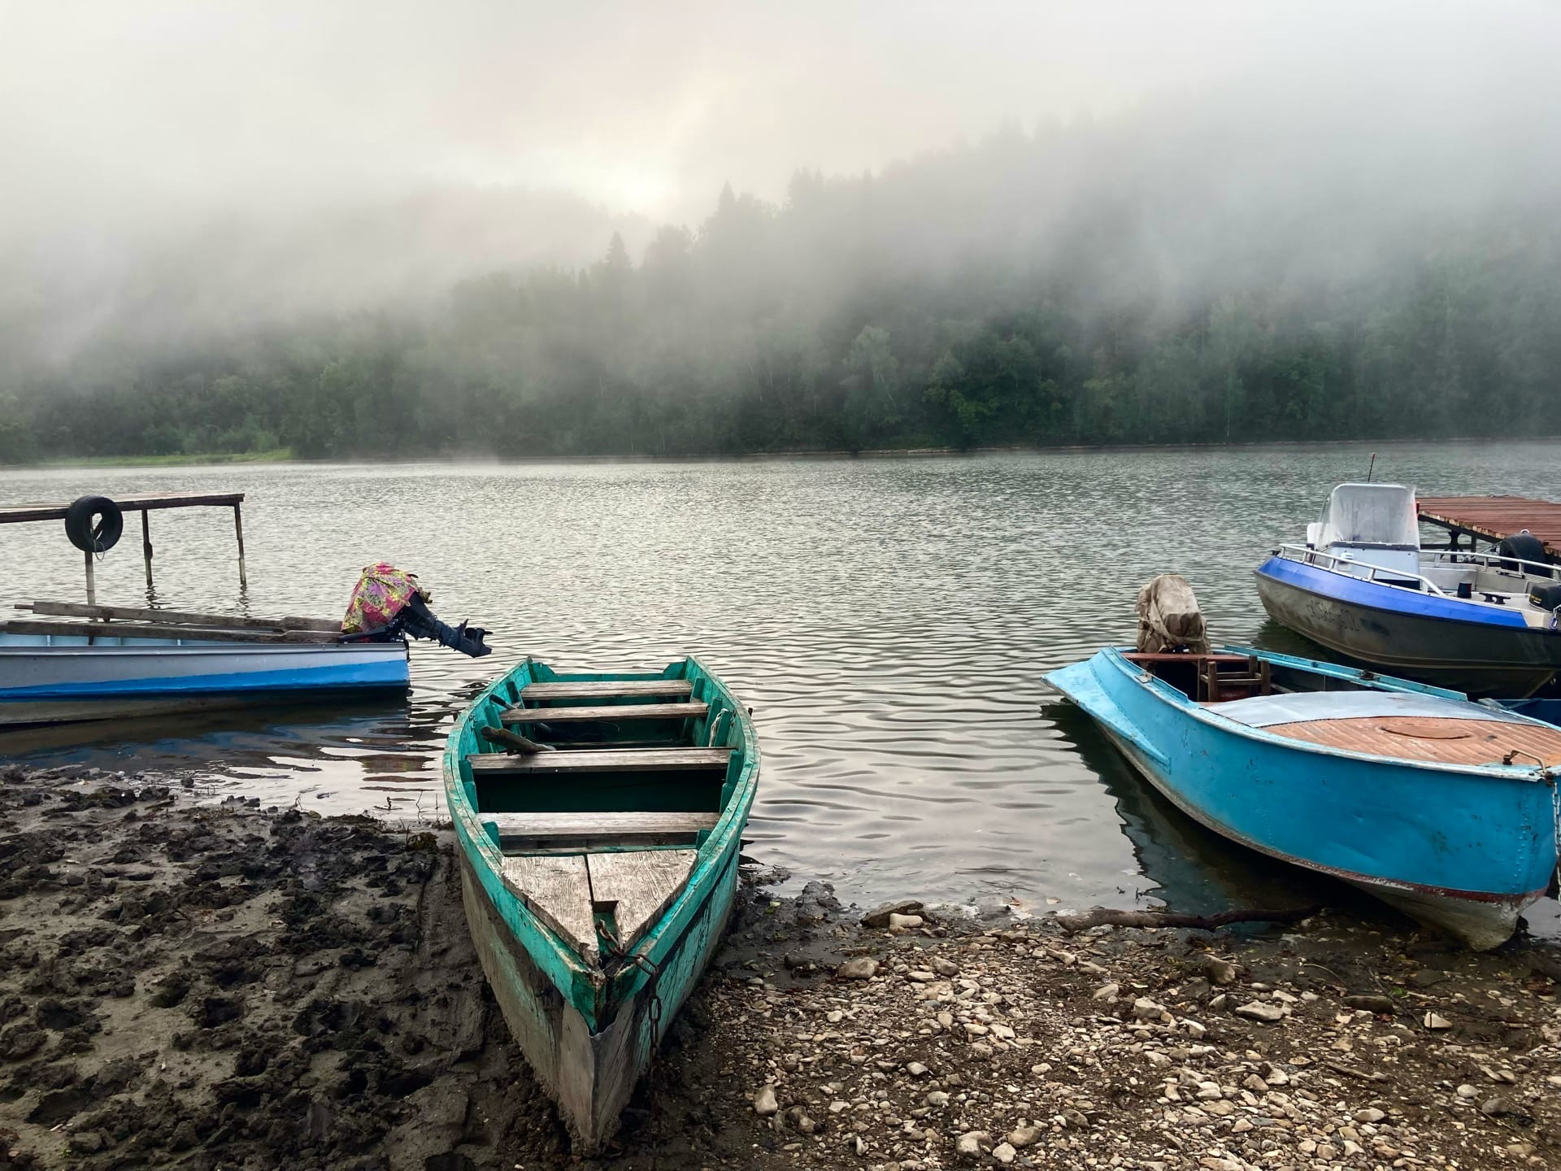
Лучший маршрут экологического туризма «Женская рыбалка в Башкирии»
Автор турмаршрута: Думчева Алёна Робертовна
Республика Башкортостан, Караидельский район, деревня Уразбахты

Slide 2
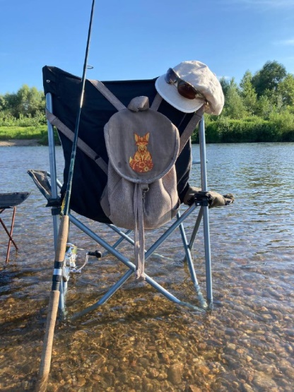
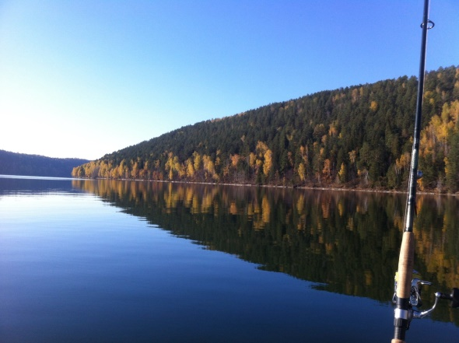
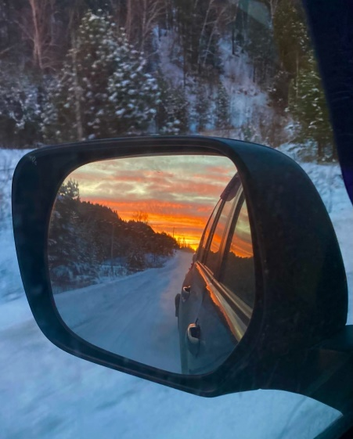
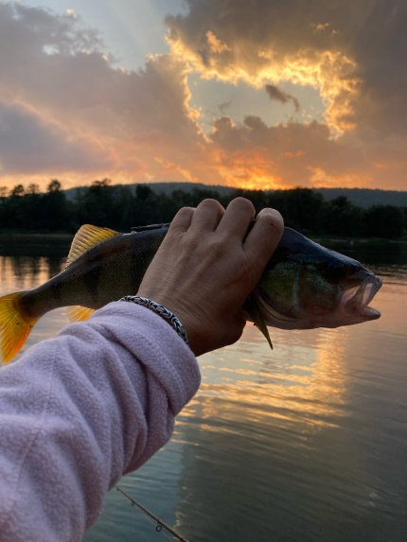
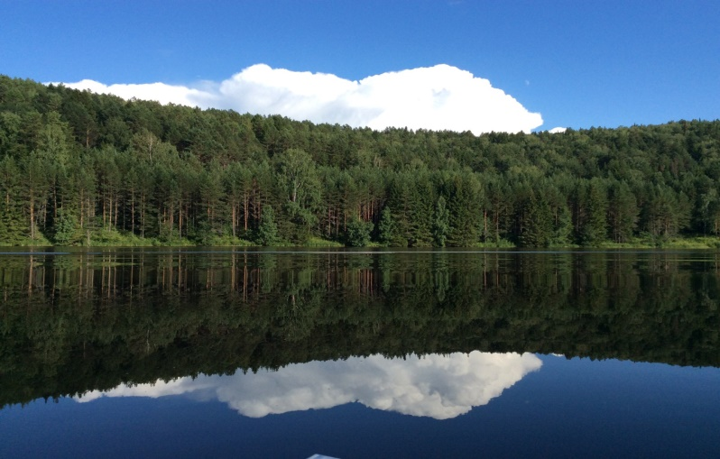
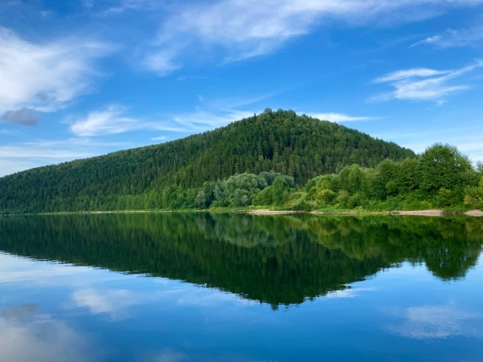
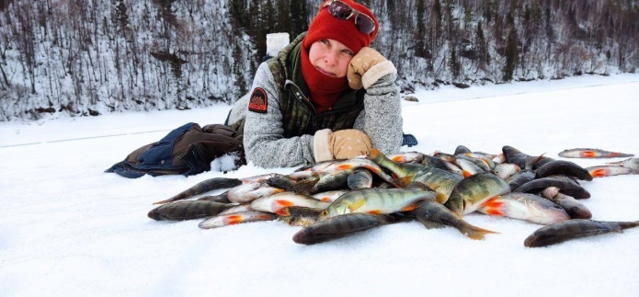
Туристический маршрут «Женская рыбалка в Башкирии» — это оригинальное путешествие, уровень комфорта проживания и питания которого ориентирован на женщин разных социальных категорий. Женщинам важна гарантия качества: благоприятные бытовые условия в сочетании с активным отдыхом – всё это является значимым при организации запоминающегося досуга в республике Башкортостан.
Программа пребывания тщательно продумана. Туристический маршрут предполагает знакомство с красотой и богатством природы Южного Урала.

Slide 3
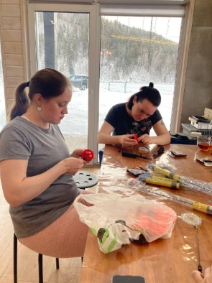
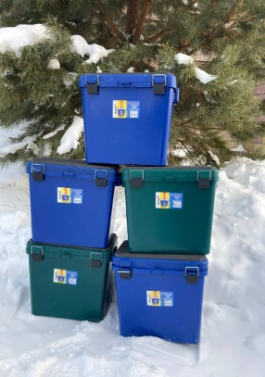
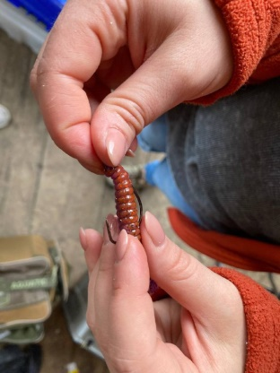
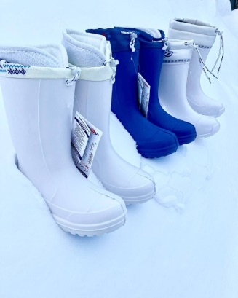
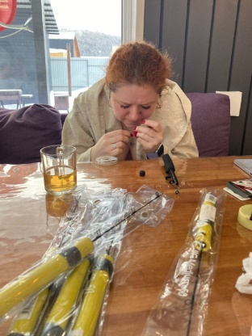
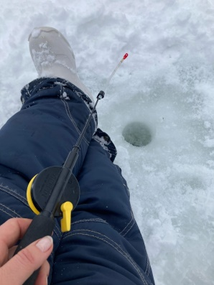
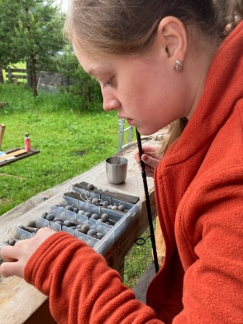
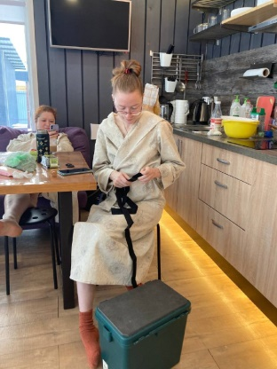
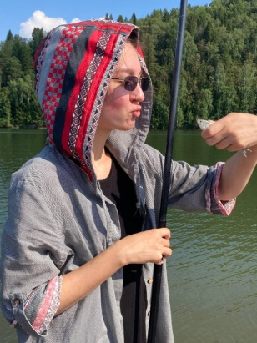
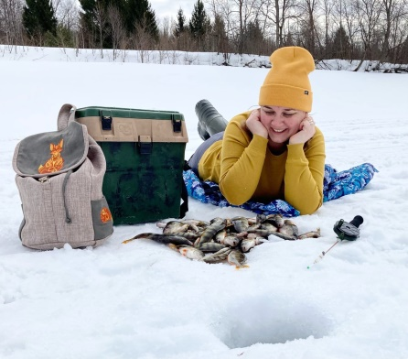
Начинающие рыболовы под руководством опытного инструктора могут освоить азы рыбалки: собрать и оснастить удочку, подготовить прикорм, изучить и применить на практике разные способы ловли рыбы.
Продвинутые рыболовы получают возможность отработать имеющиеся у них навыки, поделиться рыболовным опытом, апробировать различные приманки и поймать трофейную рыбу.
Участники маршрута познакомятся с правилами рыбалки, повадками местных видов рыб, техникой и нюансами рыбной ловли.
Возможно участие в рыбалке в качестве наблюдателя.

Slide 4
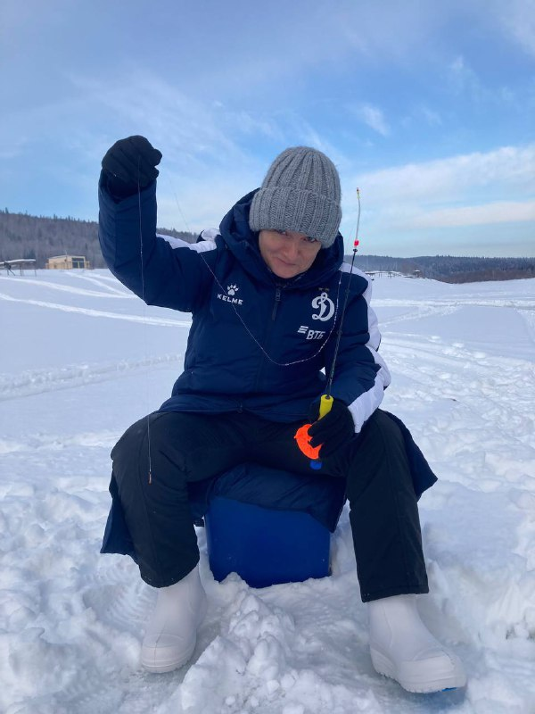
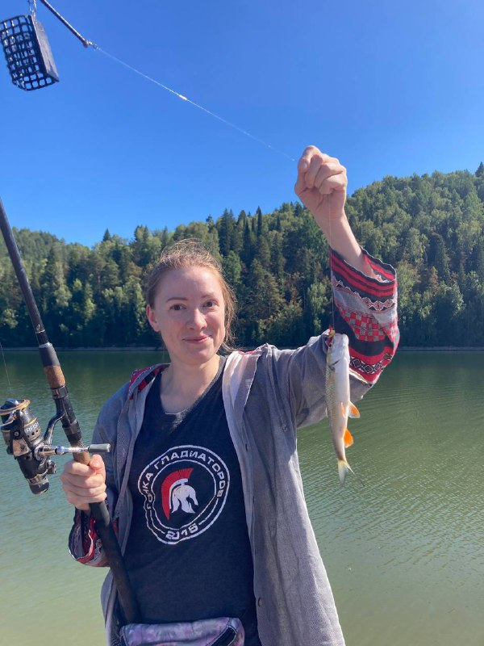
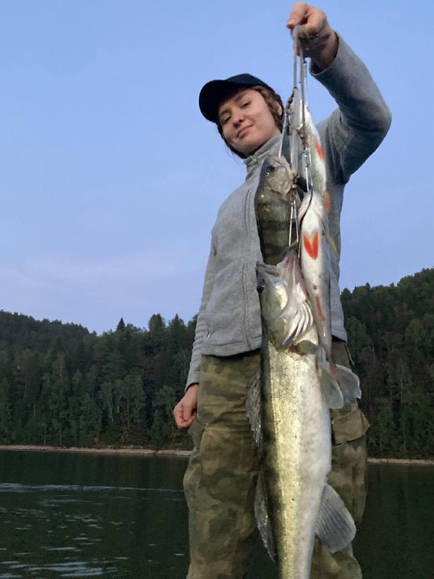
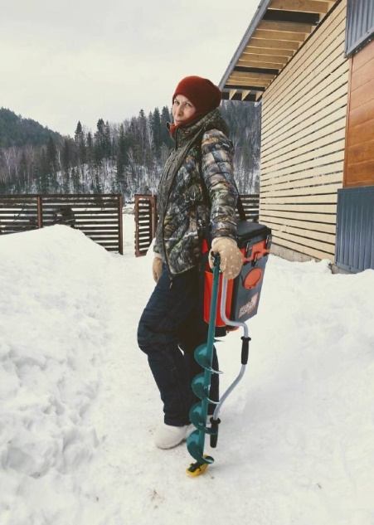
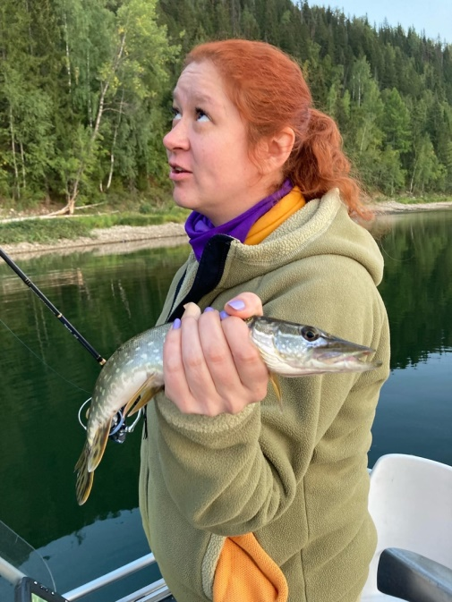
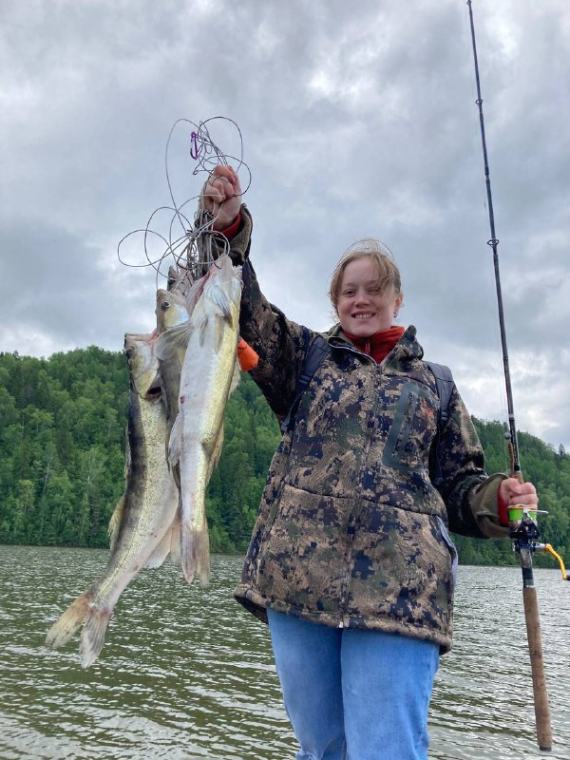
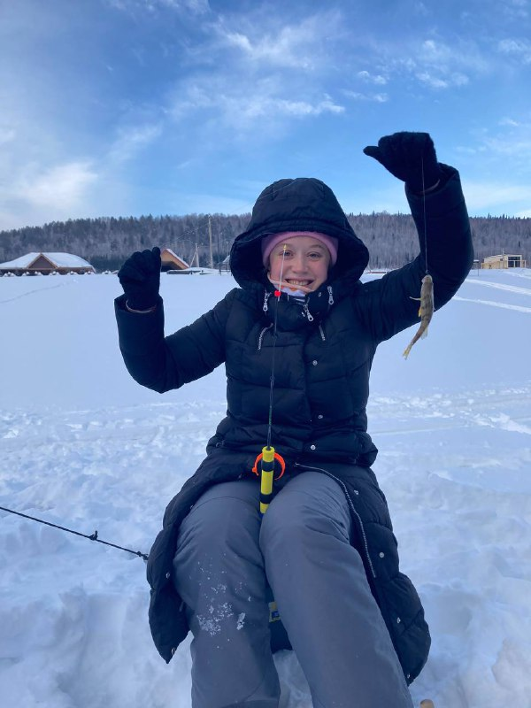
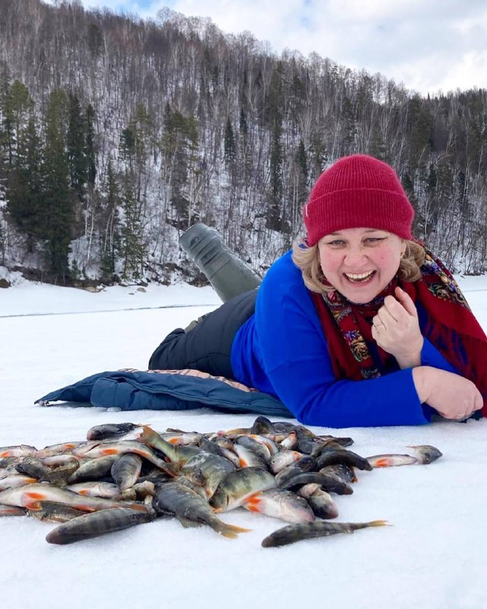
Неотъемлемой частью тура является фотосессия

Slide 5
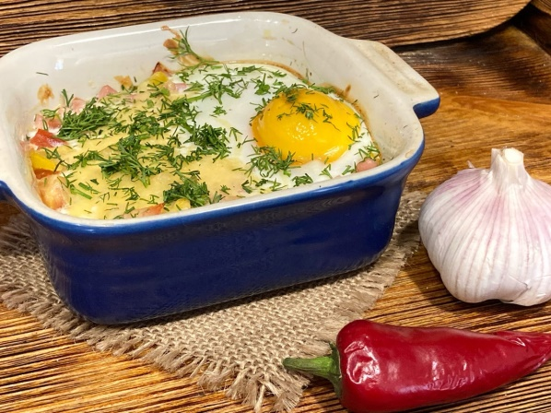
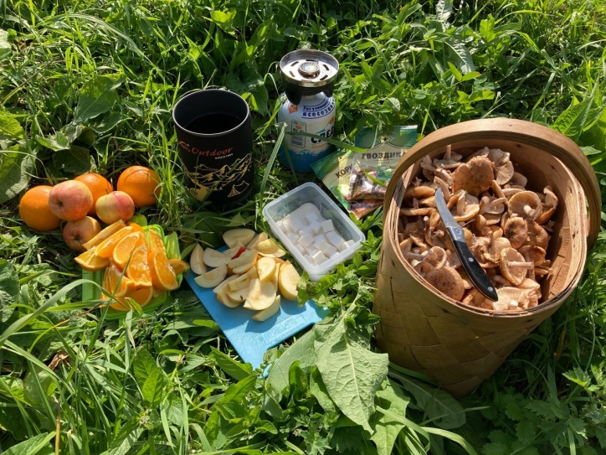
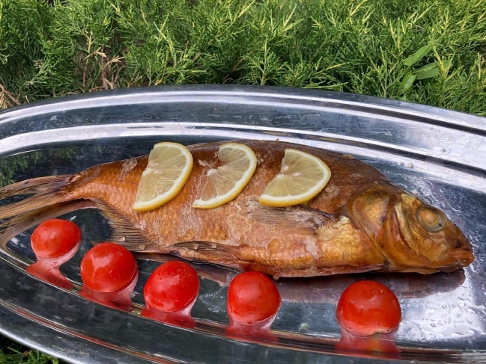
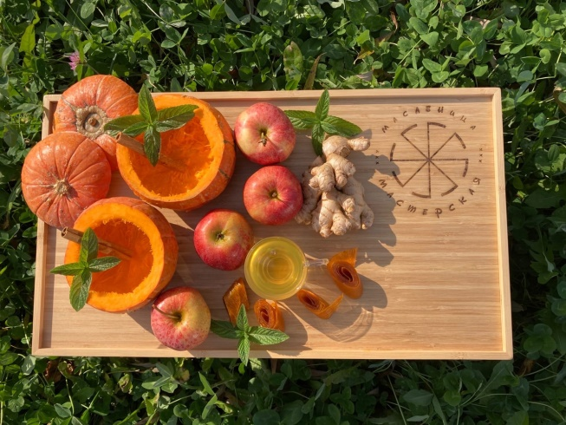
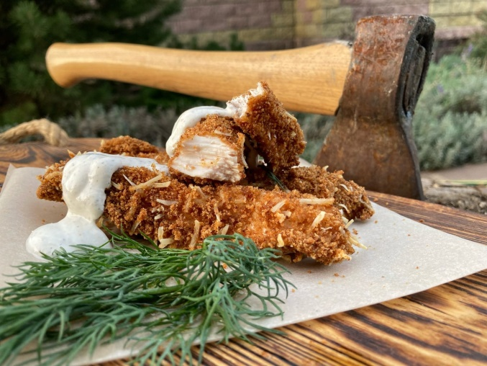
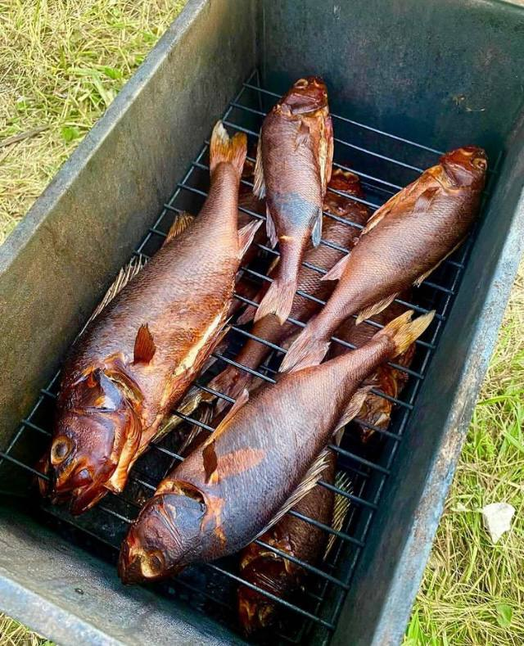
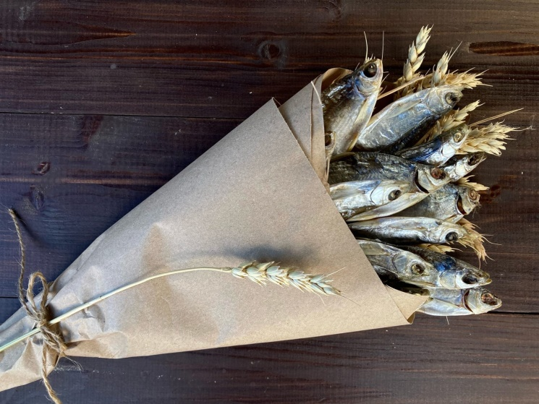
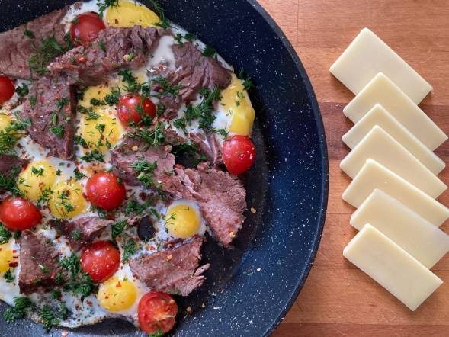
И обед на природе!

Slide 6
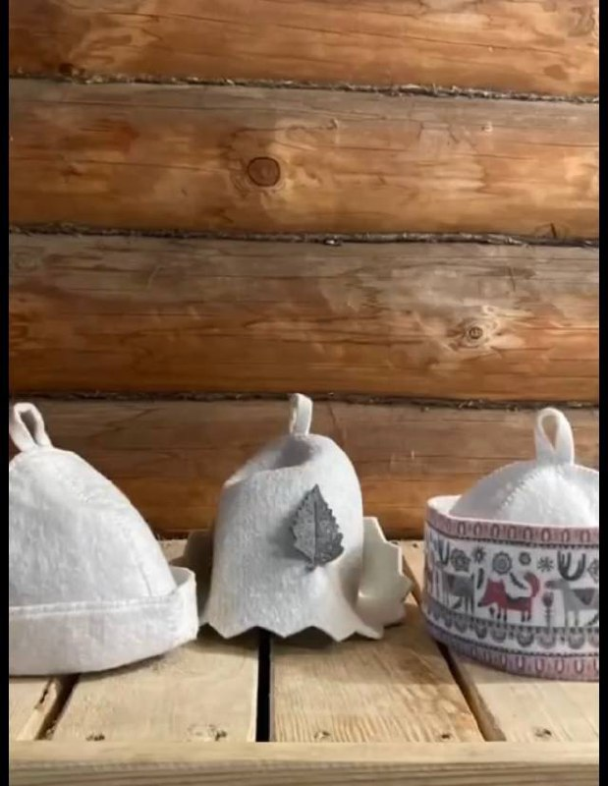
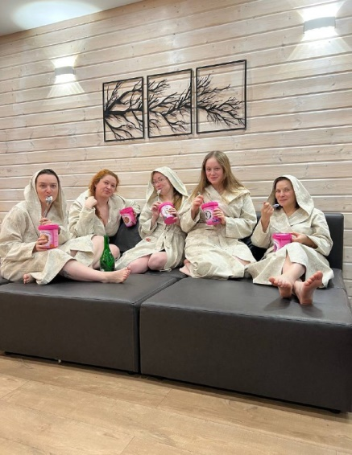
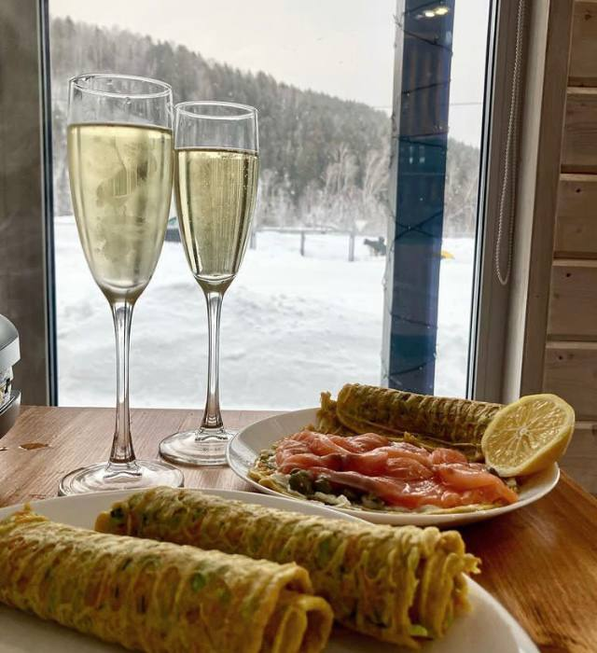
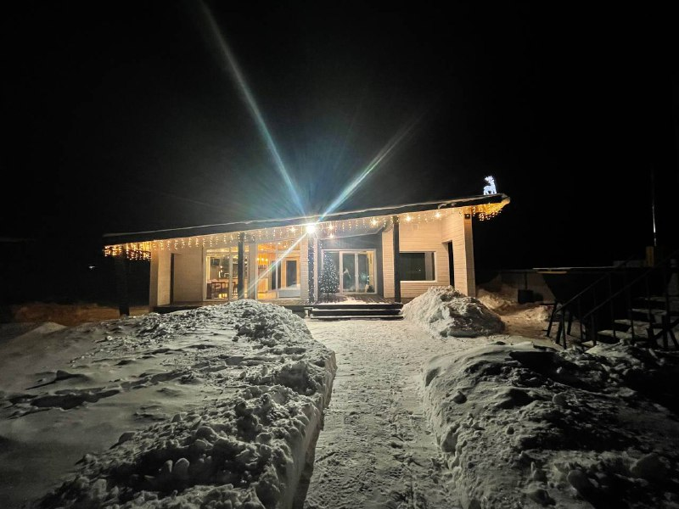
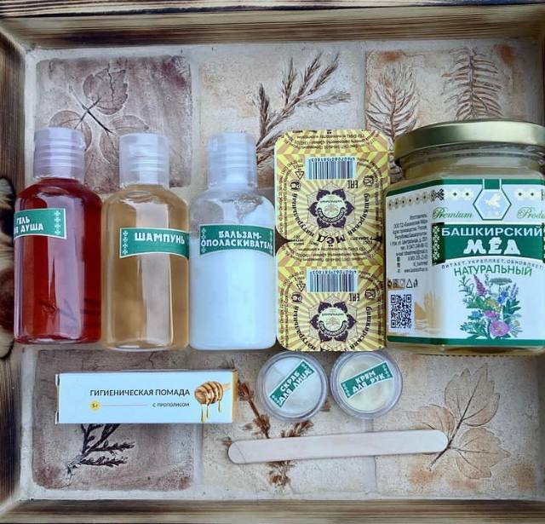
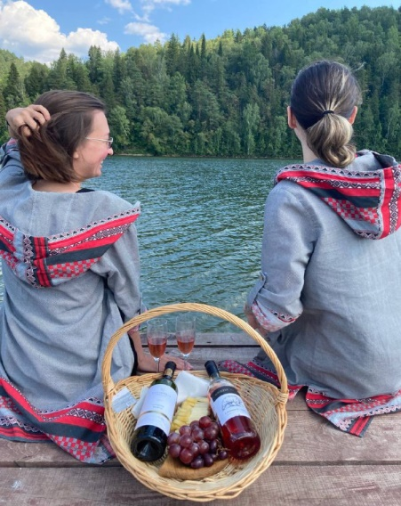
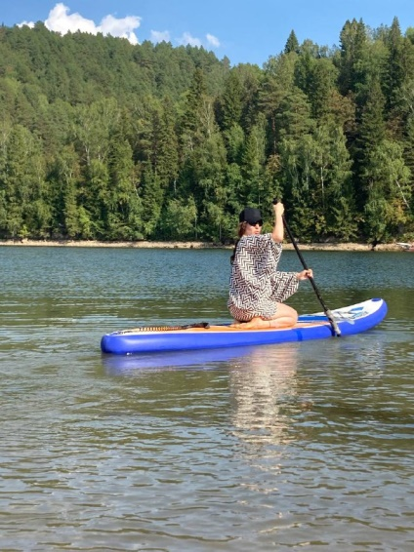
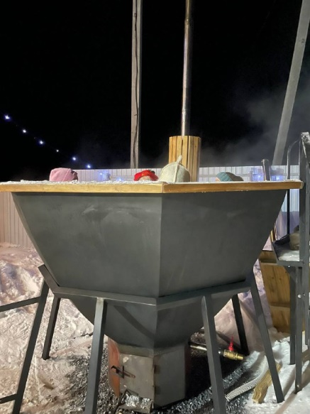
Специальный тур только для женщин – это отличная перезагрузка, возможность отвлечься от ежедневных дел, набраться сил и получить новые впечатления; это яркое незабываемое путешествие, программа которого разработана с учетом запросов, интересов и потребностей женской аудитории.

Slide 7
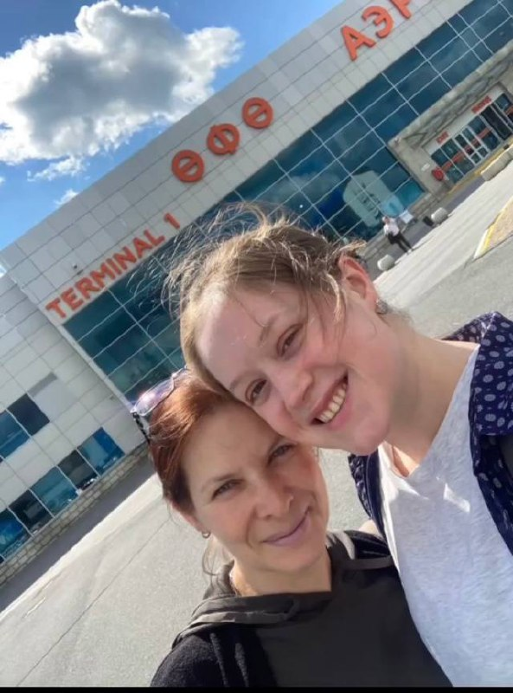
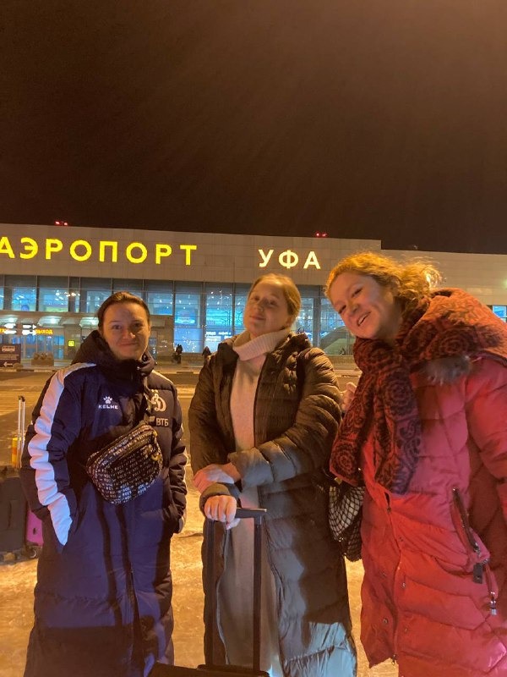
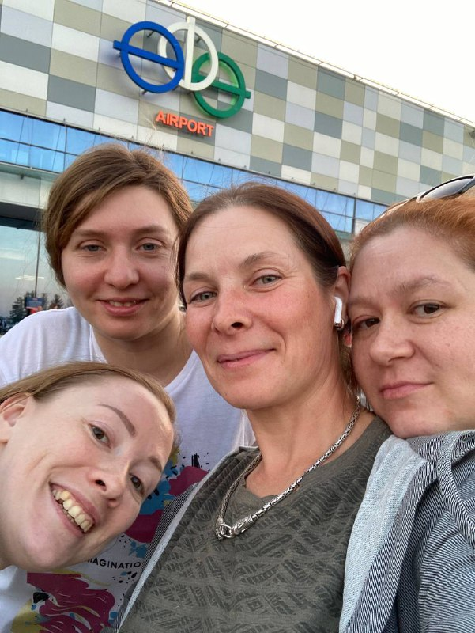
Целевая аудитория: от начинающих до продвинутых женщин-рыболовов
Сезонность: круглый год
Продолжительность турмаршрута: от 2-х дней

Slide 8
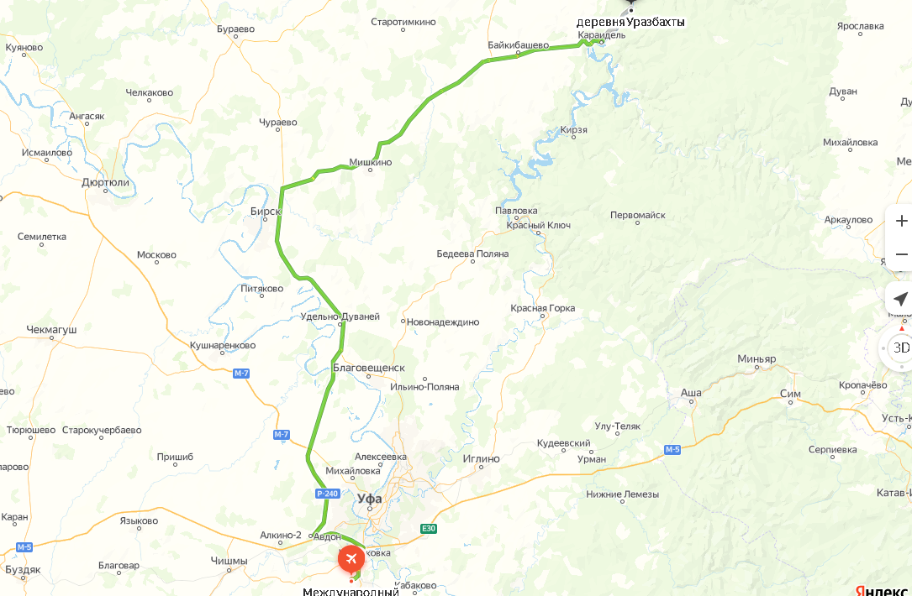
Способ передвижения, транспортное обслуживание:
трансфер Уфа (аэропорт) – деревня Уразбахты – Уфа (аэропорт)
Населенные пункты, через которые проходит маршрут:
Уфа – Караидель - Уразбахты

Slide 9
План маршрута и программы по дням с указанием длительности переездов и вариантами размещения
День 1 :
1. Встреча в начальной точке «Аэропорт.Уфа»
2. Трансфер (микроавтобус) «Аэропорт.Уфа – кафе «Чебуречная» деревня Удельные Дуванеи» – 1 час
3. Обед в кафе «Чебуречная» – 30 минут
4. Трансфер (микроавтобус) «деревня Удельные Дуванеи - село Караидель» – 1,5 часа
3. Фотоссесия на смотровой площадке село Караидель и историческая справка о нём – 30 минут
4. Трансфер (микроавтобус) «село Караидель – деревня Уразбахты» – 20 минут
5. Заселение в гостевом доме
6. Ужин – 30 минут
7. Знакомство со снастями (подготовка снастей) и способами рыбалки на реке Уфа – 1,5 часа
8. Сауна
9. Чаепитие: чай на башкирских травах, башкирский мёд
10. Отдых

Slide 10
План маршрута и программы по дням с указанием длительности переездов и вариантами размещения
День 2 :
1. Завтрак
2. Рыбалка: начинающие рыболовы познают азы рыбной ловли, продвинутые – изучают водоем с возможностью добыть трофейную рыбу
3. Обед
4. Рыбалка с элементами фотосессии и приготовление горячих блюд и глинтвейна
5. Ужин из блюд приготовленных из добытых трофеев и продуктов местных фермеров и охотников
6. Баня с чаном
7. Чаепитие: чай на башкирских травах, медовые десерты
8. Отдых

Slide 11
План маршрута и программы по дням с указанием длительности переездов и вариантами размещения
День 3 :
1. Завтрак
2. Рыбалка: начинающие закрепляют полученные рыболовные навыки, продвинутые занимаются активной рыбалкой, добывая трофейный улов
3. Обед
4. Трансфер (микроавтобус) «деревня Уразбахты, Караиделевский район – город Уфа»
5. Посещение сувенирного магазина с медовой продукцией
6. Экскурсия по столице Башкортостана с посещением памятных мест и ужин с дегустацией башкирской кухни
7. Трансфер (микроавтобус) «город Уфа – Аэропорт»

Slide 12
1. Экскурсионное обслуживание и организация досуга туристов на турмаршруте: дикая природа Южного Урала
2. Достопримечательности, которые включены в маршрут:
2.1. Село Караидель. Смотровая площадка
2.2. Город Уфа: памятник Салавату Юлаеву, набережная реки Агидель, магазины сувенирной и медовой продукции, рестораны национальной кухни
3. Размещение на турмаршруте (проживание):
3.1. гостевые дома
3.2. палатки
4. Питание на турмаршруте: 3-хразовое
5. Безопасность на турмаршруте: инструктаж по технике безопасности
6. Одежда / снаряжение, необходимые для прохождения данного маршрута: рыболовные снасти
7. Стоимость тура от 20000 рублей.
в стоимость тура включено: трансфер, проживание (2-е суток), 3-хразовое питание (2-е суток), аренда удочек

Slide 13
8. За дополнительную оплату: аренда катера, аренда снегохода, баня, купальный чан, аренда профессиональных рыболовных снастей, аренда сапа, катание на водных лыжах
9. Наличие туристической сувенирной продукции: мёд и медовая продукция, текстильные изделия с символикой Башкирии
10. Информация о турмаршруте размещена в соцсетях:
https://instagram.com/ural_fishing_for_girls
https://t.me /+DfwQBli4-D9jZDMy
https://vk.com/public212522842
11. Количество туристов, которые купили данный тур: апробация тура прошла на бесплатной основе на контрольных группах (35 групп по 2-4 человека), информация частично размещена в соцсетях
12. Перспективы развития проекта: продвижение внутреннего туризма, привлечение к активному отдыху разных групп населения, в том числе ранее неохваченных
13. Значимость: туристическое развитие территории Караидельского района республики Башкортостан
14. Ссылки на видео о турмаршруте:
https://www.instagram.com/reel/Ch1GVrXDe_K/?igshid=YmMyMTA2M2Y =
https://www.instagram.com/reel/ChEVUySj1JA/?igshid=YmMyMTA2M2Y =
https://www.instagram.com/reel/ChEVUySj1JA/?igshid=YmMyMTA2M2Y =

Slide 14
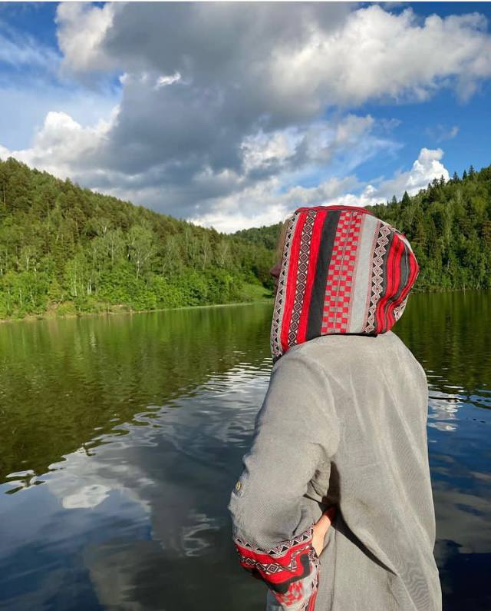
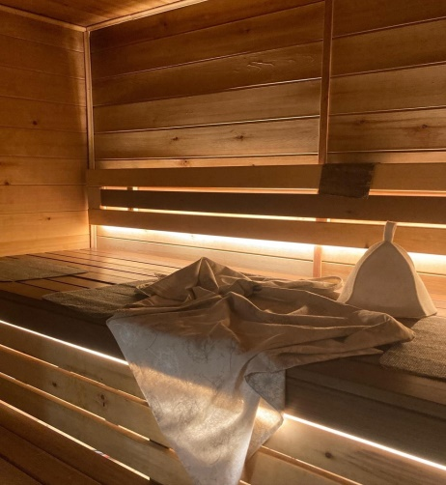
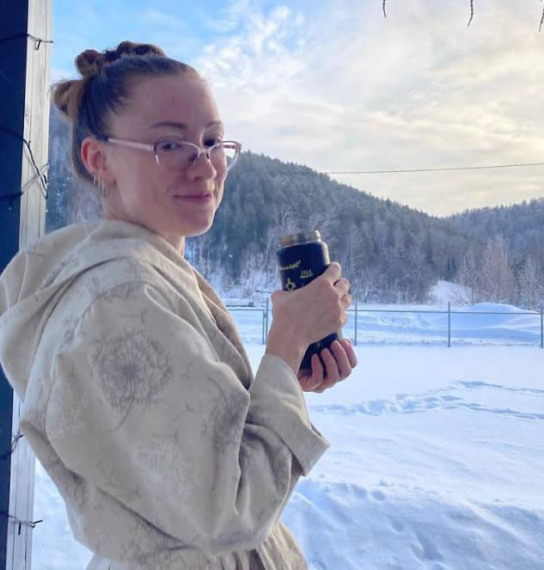
Для тура «Женская рыбалка в Башкирии» разработаны сувенирные наборы от местных производителей:
медовый набор для бани и сауны (ООО Торговый дом «Башкирский мёд», город Уфа)
чайный набор с травами Башкирии ( от магазина «12 ульев» ИП Шарипов Р.Р., город Уфа)
халаты и полотенца для бани и сауны с принтами «Травы Башкирии» (Мастерская «МасЛЕНица», село Зубово Уфимского района Республики Башкортостан)
рубашки-платья с этнопринтами для рыбалки в знойную погоду с защитой от прямых солнечных лучей (Мастерская «МасЛЕНица», село Зубово Уфимского района республики Башкортостан)

